Slide 1

NGỮ VĂN 9
thi ®ua d¹y tèt - häc tèt
GD
GV:Phùng Thị Xuân Hương

Slide 2
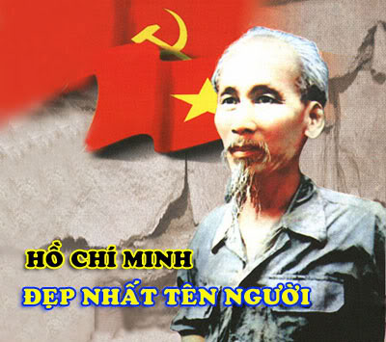
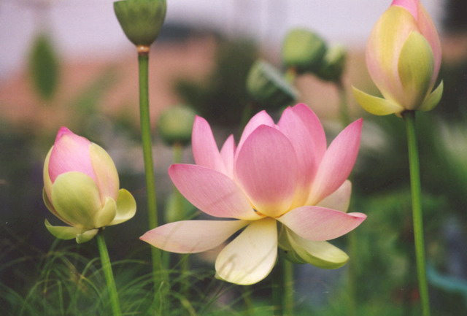

Slide 3
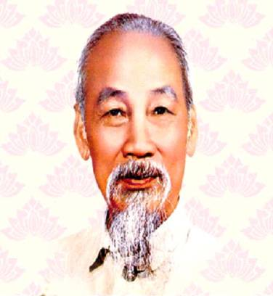
Chủ tịch Hồ Chí Minh sinh tại làng Sen, xã Kim Liên, huyện Nam Đàn, tỉnh Nghệ An. Cha là cụ Nguyễn Sinh Sắc. Mẹ là cụ Hoàng Thị Loan;
Năm 1911, Người ra đi tìm đường cứu nước từ Bến cảng Nhà Rồng.
Tháng 2 -1941 Người trở về nước.
Ngày 2 - 9 - 1945, tại quảng trường Ba Đình, Người đọc Bản Tuyên Ngôn Độc Lập, khai sinh ra nước Việt Nam Dân chủ Cộng Hòa.
Năm 1990, nhân kỷ niệm 100 năm ngày sinh Chủ tịch Hồ Chí Minh, UNESCO đã ghi nhận và suy tôn Người là “Anh hùng Giải phóng dân tộc Việt Nam, danh nhân văn hóa”.
HỒ CHÍ MINH
(19/5/1990 – 2/9/1969)
Notes:
Giáo án của Hạnh Nguyễn: https://www.facebook.com/HankNguyenn
3

Slide 4
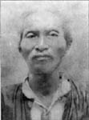
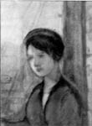
Cụ ông Nguyễn Sinh Sắc, thân sinh của Bác Hồ
Cụ bà Hoàng Thị Loan, thân mẫu của Bác Hồ
Notes:
Giáo án của Hạnh Nguyễn: https://www.facebook.com/HankNguyenn

Slide 5

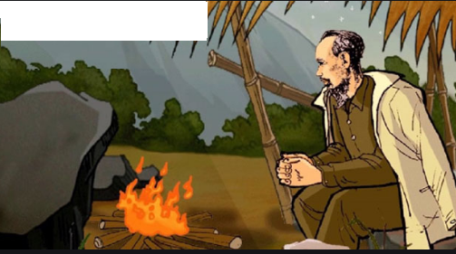
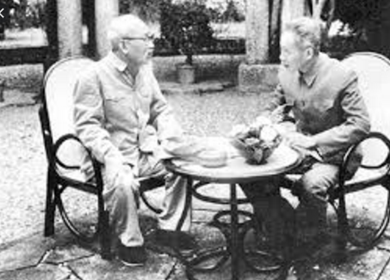
1.THƠ VĂN VIẾT VỀ BÁC ĐÃ HỌC:
Đêm nay Bác không ngủ
Minh Huệ
Đức tính giản dị của Bác Hồ
Phạm Văn Đồng

Slide 6
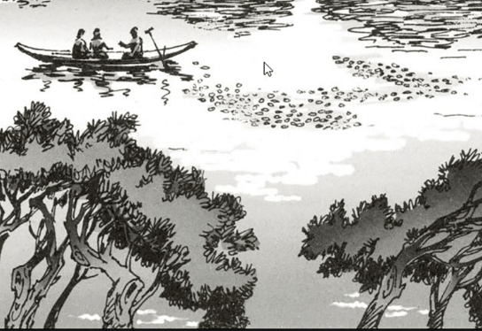
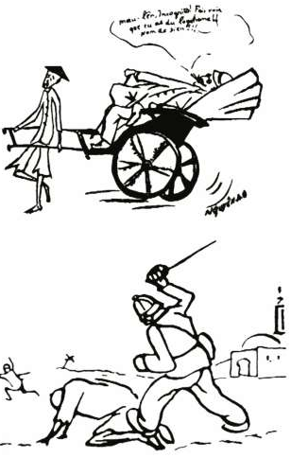
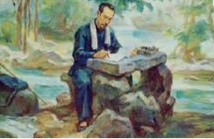
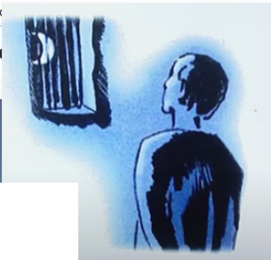

2.THƠ VĂN BÁC VIẾT ĐÃ HỌC:
1
2
3
4

Slide 7
2.THƠ VĂN BÁC VIẾT ĐÃ HỌC:
Những trò lố hay là Pa-ren và Phan Bội Châu.
Thuế máu.
Cảnh khuya.
Rằm tháng giêng.
Tức cảnh Pác Bó
Ngắm trăng
Đi đường

Slide 8

Phong cách Hồ Chí Minh
_Lê Anh Trà_
Notes:
Giáo án của Hạnh Nguyễn: https://www.facebook.com/HankNguyenn

Slide 9


I. Tìm hiểu chung
Notes:
Giáo án của Hạnh Nguyễn: https://www.facebook.com/HankNguyenn

Slide 10


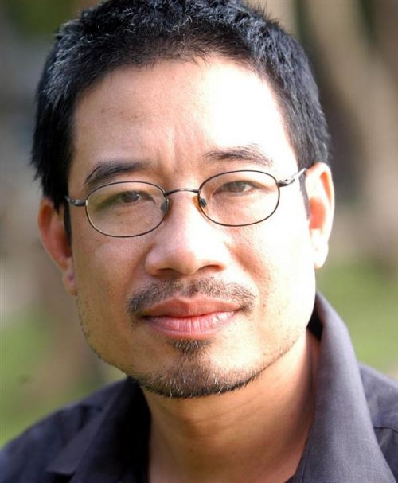
1. Tác giả
Lê Anh Trà (1927 – 1999), quê: Quảng Ngãi
Là nhà văn, nhà văn hóa tiêu biểu của văn học VN
Ngòi bút chân thực, sắc sảo
Notes:
Giáo án của Hạnh Nguyễn: https://www.facebook.com/HankNguyenn

Slide 11

2. Tác phẩm
Hoàn cảnh sáng tác
Thể loại
Chủ đề
Bố cục
Trình bày phần tìm hiểu của mình về tác phẩm theo
4 ý sau:
Notes:
Giáo án của Hạnh Nguyễn: https://www.facebook.com/HankNguyenn

Slide 12

Năm 1990, nhân dịp kỷ niệm 100 năm ngày sinh Bác Hồ, có nhiều bài viết về Người. “Phong cách Hồ Chí Minh” là một phần trong bài viết Phong cách Hồ Chí Minh, cái vĩ đại gắn với cái giản dị của tác giả Lê Anh Trà.
Hoàn cảnh sáng tác, Xuất xứ
Notes:
Giáo án của Hạnh Nguyễn: https://www.facebook.com/HankNguyenn

Slide 13
Kiểu loại
Chủ đề
Văn bản nhật dụng
Sự hội nhập với tinh hoa văn hóa thế giới và việc phát huy vẻ đẹp VHDT.
Notes:
Giáo án của Hạnh Nguyễn: https://www.facebook.com/HankNguyenn

Slide 14

- Phần 1. Từ đầu đến "rất hiện đại": Hồ Chí Minh với sự tiếp thu tinh hoa văn hóa nhân loại.
- Phần 2. Tiếp theo đến “cháo hoa”: Những nét đẹp trong lối sống Hồ Chí Minh.
- Phần 3. Còn lại: Đánh giá của tác giả về Bác
Bố cục

Slide 15
II. Đọc hiểu văn bản
Notes:
Giáo án của Hạnh Nguyễn: https://www.facebook.com/HankNguyenn

Slide 16
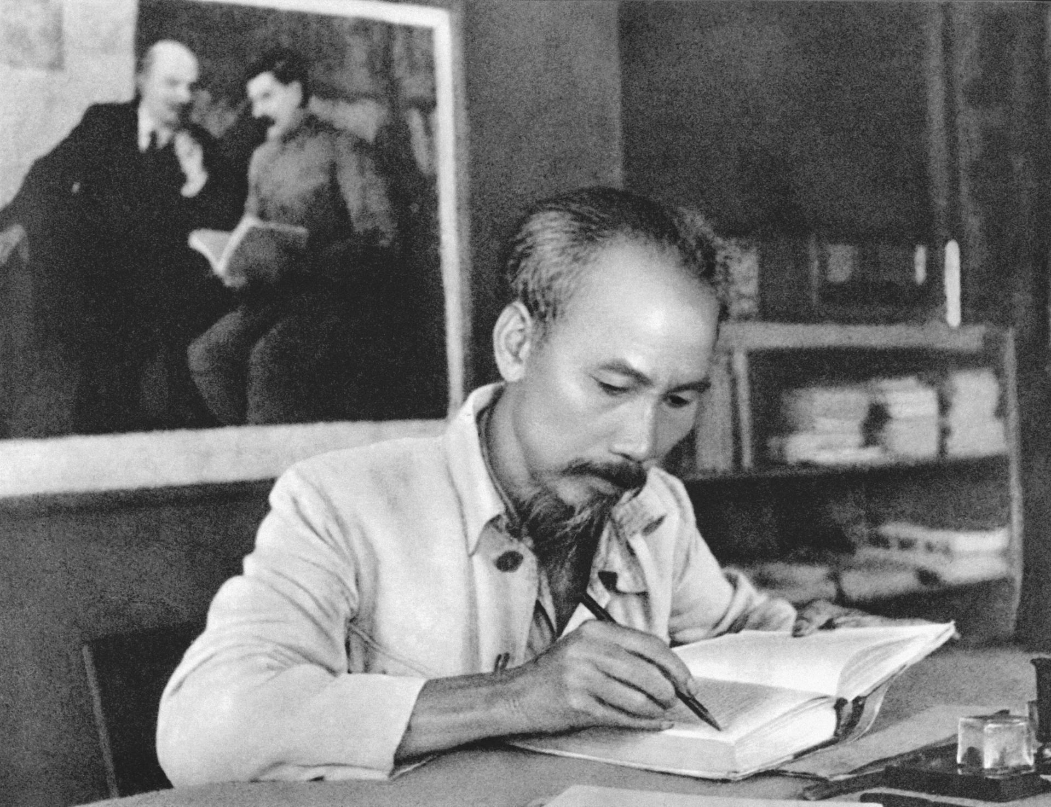
Sự tiếp thu tinh hoa văn hóa nhân loại của HCM
Notes:
Giáo án của Hạnh Nguyễn: https://www.facebook.com/HankNguyenn

Slide 17

Vốn tri thức văn hóa nhân loại của HCM sâu rộng như thế nào? Người đã làm thế nào để có được vốn tri thức đó?
Người đã vận dụng vốn tri thức văn hóa nhân loại vào cuộc sống ntn?
Notes:
Giáo án của Hạnh Nguyễn: https://www.facebook.com/HankNguyenn

Slide 18
Hoàn cảnh tiếp thu :
Trong cuộc đời hoạt động cách mạng.
“Trong cuộc sống đời đầy truân chuyên của mình, Chủ tịch Hồ Chí Minh đã tiếp xúc với văn hóa nhiều nước, nhiều vùng trên thế giới, cả ở phương Đông và phương Tây. Trên những con tàu vượt trùng dương, Người đã ghé lại nhiều hải cảng, đã thăm các nước châu Phi, châu Á, châu Mĩ. Người đã từng sống dài ngày ở Pháp, ở Anh.”

Slide 19
Người nói và viết thạo nhiều thức tiếng ngoại quốc: Pháp, Anh, Hoa, Nga,… và Người đã làm nhiều nghề. Có thể nói ít có vị lãnh tụ nào lại am hiểu nhiều về các dân tộc và nhân dân thế giới, văn hóa thế giới sâu sắc như Chủ tịch Hồ Chí Minh. Đến đâu Người cũng học hỏi, tìm hiểu văn hóa, nghệ thuật đến một mức khá uyên thâm. Người cũng chịu ảnh hưởng của tất cả các nền văn hóa, đã tiếp thu mọi cái đẹp và cái hay đồng thời với việc phê phán những tiêu cực của chủ nghĩa tư bản. Những điều kì lạ là tất cả những ảnh hưởng quốc tế đó đã nhào nặn với cái gốc văn hóa dân tộc không gì lay chuyển được ở Người, để trở thành một nhân cách rất Việt Nam, một lối sống rất bình dị, rất Việt Nam, rất phương Đông, nhưng cũng đồng thời rất mới, rất hiện đại […]
- Cách tiếp thu :
+ Nắm vững phương tiệp giao tiếp là ngôn ngữ.
+ Qua công việc lao động mà học hỏi.
+ Học hỏi tìm hiểu đến mức sâu sắc.

Slide 20
-Hoàn cảnh tiếp thu : Trong cuộc đời hoạt động cách mạng.
- Cách tiếp thu :
+ Nắm vững phương tiệp giao tiếp là ngôn ngữ.
+ Qua công việc lao động mà học hỏi.
+ Học hỏi tìm hiểu đến mức sâu sắc.
- Tiếp thu một cách có chọn lọc tinh hoa văn hóa nước ngoài.
-> Một nhân cách, một lối sống rất Việt Nam, rất Phương Đông đồng thời rất mới, rất hiện đại.
“Người cũng chịu ảnh hưởng của tất cả các nền văn hóa, đã tiếp thu mọi cái đẹp và cái hay đồng thời với việc phê phán những tiêu cực của chủ nghĩa tư bản. Những điều kì lạ là tất cả những ảnh hưởng quốc tế đó đã nhào nặn với cái gốc văn hóa dân tộc không gì lay chuyển được ở Người, để trở thành một nhân cách rất Việt Nam, một lối sống rất bình dị, rất Việt Nam, rất phương Đông, nhưng cũng đồng thời rất mới, rất hiện đại […]”

Slide 21
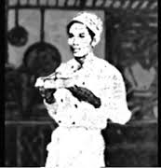
HCM có vốn tri thức sâu rộng
Rộng: Hiểu văn hoá phương Đông và văn hoá phương Tây
Sâu: Hiểu một cách sâu sắc, uyên thâm
Notes:
Giáo án của Hạnh Nguyễn: https://www.facebook.com/HankNguyenn

Slide 22
2.Nét đẹp trong phong cách sống làm việc của Bác.
“Lần đầu tiên trong lịch sử Việt Nam và có lẽ cả thế giới, có một vị Chủ tịch nước lấy chiếc nhà sàn nhỏ bằng gỗ bên cạnh chiếc ao làm “cung điện” của mình. Quả như một câu chuyện thần thoại, như câu chuyện về một vị tiên, một con người siêu phàm nào đó trong cổ tích. Chiếc nhà sàn đó cũng chỉ vẻn vẹn có vài phòng tiếp khách, họp Bộ Chính trị, làm việc và ngủ, với những đồ đạc rất mộc mạc đơn sơ. Và chủ nhân chiếc nhà sàn này cũng trang phục hết sức giản dị, với bộ quần áo bà ba nâu, chiếc áo trấn thủ, đôi dép lốp thô sơ của các chiến sĩ Trường Sơn đã được một tác giả phương Tây ca ngợi như một vật thần kì. Hằng ngày, việc ăn uống của Người cũng rất đạm bạc, với những món ăn dân tộc không chút cầu kì, như cá kho, rau luộc, dưa ghém, cà muối, cháo hoa.”

Slide 23
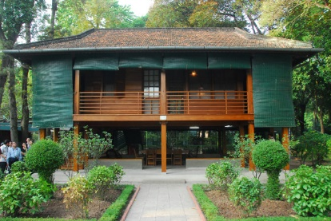
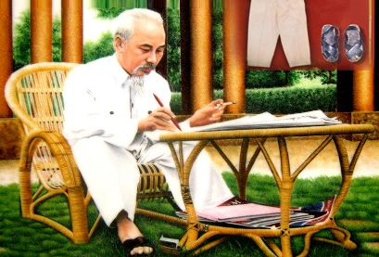
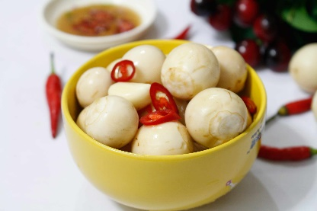
Lối sống giản dị
Liệt kê các chi tiết thể hiện lối sống giản dị của Bác về
Nơi ở, nơi làm việc
Trang phục
Việc ăn uống
Notes:
Giáo án của Hạnh Nguyễn: https://www.facebook.com/HankNguyenn

Slide 24
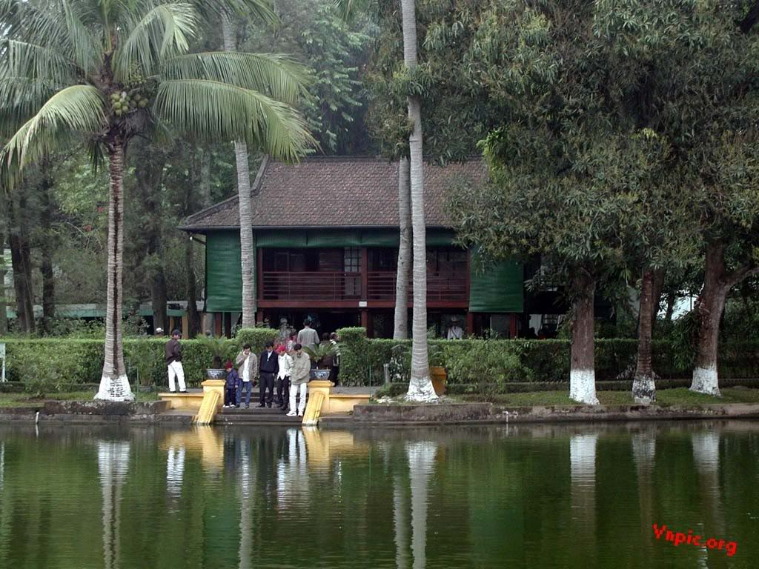
Nơi ở, làm việc mộc mạc, đơn sơ
Nhà sàn nhỏ bằng gỗ bên cạnh chiếc ao cá
Nhà sàn chỉ có vài phòng
Đồ đạc bên trong mộc mạc, đơn sơ
Notes:
Giáo án của Hạnh Nguyễn: https://www.facebook.com/HankNguyenn

Slide 25
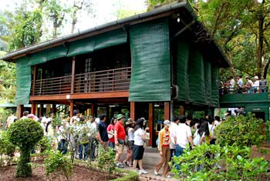
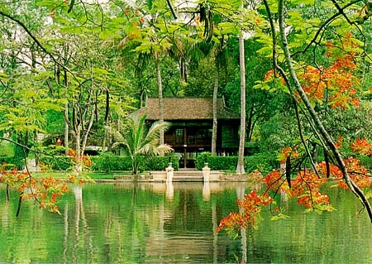
Vị trí: Nằm trong khuôn viên Phủ Chủ tịch, thuộc quận Ba Đình, thành phố Hà Nội.
Đây là ngôi nhà Bác ở và làm việc từ năm 1958 đến khi qua đời.
Tầng dưới nhà sàn là nơi Bác thường họp với Bộ Chính trị. Tầng trên là 2 phòng nhỏ, nơi Bác làm việc và phòng ngủ với những vật dụng đơn sơ giản dị. Trước nhà là ao cá Bác nuôi, bên bờ ao là các loài hoa phong lan nở quanh năm. Nhân dân ta từ mọi miền đất nước cũng như du khách quốc tế đến thủ đô Hà Nội, ai cũng muốn đến viếng Lăng, thăm nhà ở của Bác và đi dạo quanh quảng trường.
Notes:
Giáo án của Hạnh Nguyễn: https://www.facebook.com/HankNguyenn

Slide 26
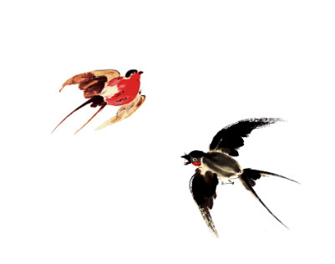
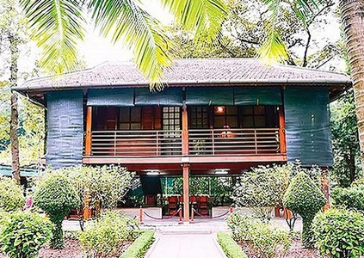
Nơi Bác ở sàn mây vách gió
Sáng nghe chim rừng hót sau nhà
Nhà gác đơn sơ, một góc vườn
Gỗ thường mộc mạc, chẳng mùi sơn
Giường mây chiếu cói, đơn chăn gối
Tủ nhỏ vừa treo mấy áo sờn. ...
Notes:
Giáo án của Hạnh Nguyễn: https://www.facebook.com/HankNguyenn

Slide 27
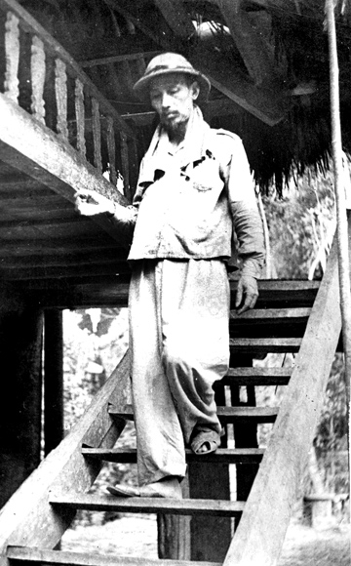
Trang phục giản dị
Quần áo bà ba nâu, chiếc áo trấn thủ, đôi dép cao su, cái quạt
mo, đồng hồ báo thức,
radio (nghe tin tức)...
Notes:
Giáo án của Hạnh Nguyễn: https://www.facebook.com/HankNguyenn

Slide 28


“Bác Hồ đó, chiếc áo nâu giản dị
Màu quê hương bền bỉ đậm đà...”
(Sáng tháng năm)
“Nhớ ông cụ mắt sáng ngời
Áo nâu, túi vải đẹp tươi lạ thường”
(Việt Bắc)
Notes:
Giáo án của Hạnh Nguyễn: https://www.facebook.com/HankNguyenn

Slide 29
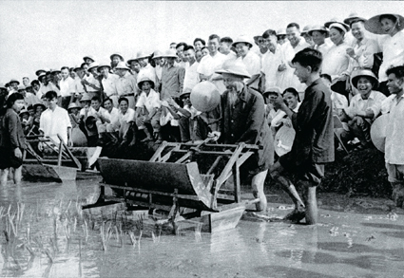
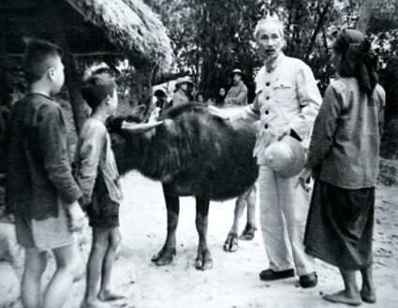
Hồ Chí Minh đẹp nhất tên Người
www.HNGHIA.Info
Notes:
Giáo án của Hạnh Nguyễn: https://www.facebook.com/HankNguyenn
29

Slide 30
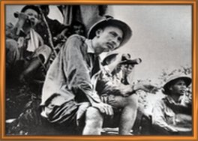
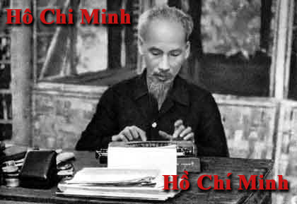
www.HNGHIA.Info
Chiến dịch biên giới Thu - Đông 1950
Notes:
Giáo án của Hạnh Nguyễn: https://www.facebook.com/HankNguyenn
30

Slide 31
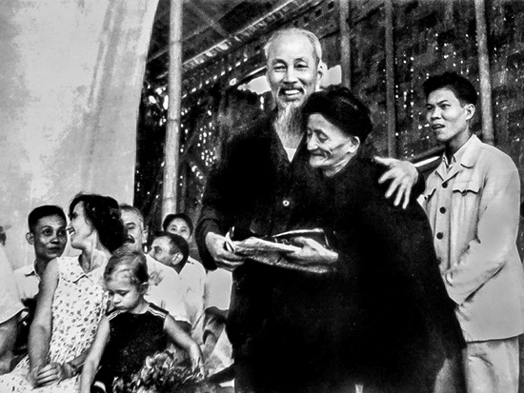
Notes:
Giáo án của Hạnh Nguyễn: https://www.facebook.com/HankNguyenn

Slide 32
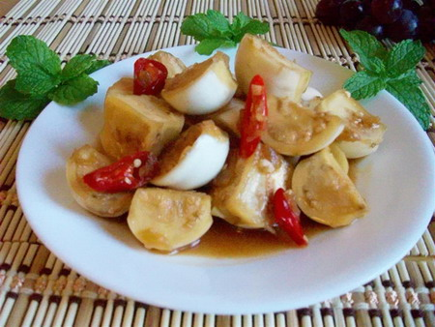
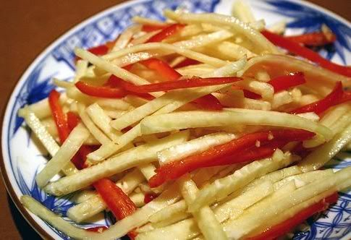
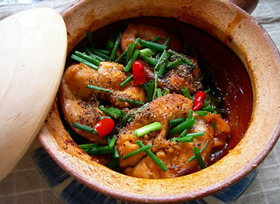
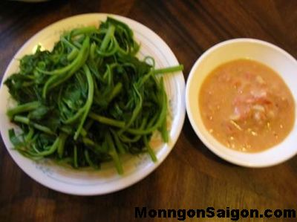
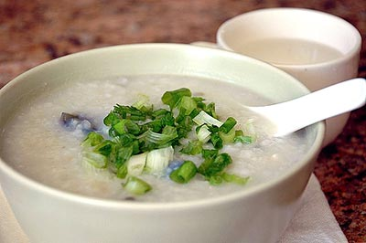
Thức ăn đạm bạc
Bác thường để lại đĩa thịt gà
mà ăn trọn mấy quả cà xứ Nghệ
Tránh nói to và đi nhẹ cả trong vườn
Notes:
Giáo án của Hạnh Nguyễn: https://www.facebook.com/HankNguyenn

Slide 33
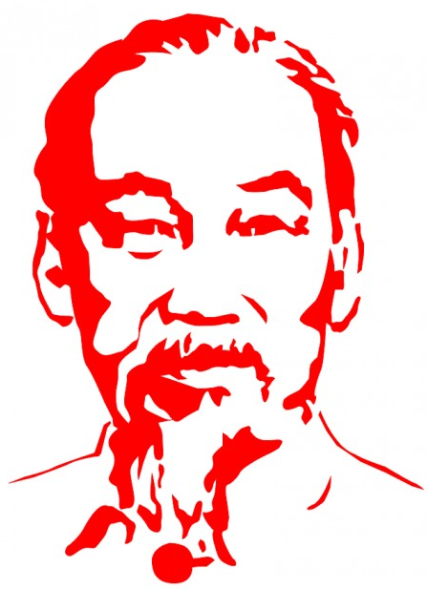
Chỗ ở, làm việc mộc mạc, đơn sơ
Trang phục giản dị
Đồ ăn đạm bạc
→ Chưa có vị nguyên thủ quốc gia nào có cách sống giống như Bác
Notes:
Giáo án của Hạnh Nguyễn: https://www.facebook.com/HankNguyenn

Slide 34

Có bạn học sinh cho rằng “Cách sống giản dị đạm bạc của Bác Hồ lại vô cùng thanh cao, sang trọng”. Em có
đồng ý với ý kiến đó không vì sao?
Notes:
Giáo án của Hạnh Nguyễn: https://www.facebook.com/HankNguyenn

Slide 35
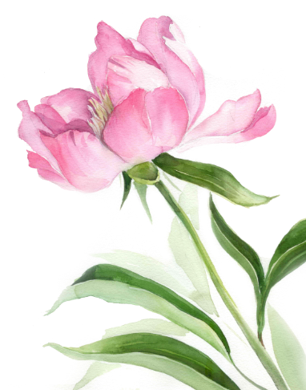
3. Đánh giá lối sống của Bác
So sánh điểm giống và khác trong lối sống của Bác và Nguyễn Trãi?
 | BÁC HỒ | NGUYỄN TRÃI
Giống
Khác

Slide 36
3. Đánh giá lối sống của Bác
So sánh điểm giống và khác trong lối sống của Bác và Nguyễn Trãi?
 | BÁC HỒ | NGUYỄN TRÃI
Giống | Lối sống giản dị, thanh cao
Khác | Bác sống gắn bó, chia sẻ khó khăn, gian khổ cùng nhân dân. | Nguyễn Trãi sống ẩn dật, lánh đời.

Slide 37

3. Đánh giá lối sống của Bác
Tôi dám chắc không có một vị lãnh tụ, một vị tổng thống …. sống đến mức giản dị và tiết chế như vậy.
Bất giác ta nghĩ đến các vị hiền triết ngày xưa…
Nghệ thuật: Hình thức so sánh, đan xen thơ Nguyễn Bỉnh Khiêm, dùng từ Hán Việt
- Cách sống có văn hóa trở thành quan điểm thẩm mĩ
- Đó là một cách di dưỡng tinh thần, có khả năng mang lại hạnh phúc cho tâm hồn và thể xác.
Lối sống giản dị mà thanh cao

Slide 38

Phong cách Hồ Chí Minh là sự kết hợp giữa:
TRUYỀN THỐNG – HIỆN ĐẠI
DÂN TỘC – NHÂN LOẠI
GIẢN DỊ THANH CAO
Tự hào, kính yêu, ngưỡng mộ
Học tập và làm theo tấm gương đạo đức, phong cách Hồ Chí Minh

Slide 39
III. Tổng kết
Notes:
Giáo án của Hạnh Nguyễn: https://www.facebook.com/HankNguyenn

Slide 40

Chọn lọc những chi tiết tiêu biểu.
Kết hợp giữa kể và bình luận.
Đan xen với thơ N.B.Khiêm cách dùng từ Hán Việt.
Sử dụng nghệ thuật đối lập.
1. Nghệ thuật:
Notes:
Giáo án của Hạnh Nguyễn: https://www.facebook.com/HankNguyenn

Slide 41
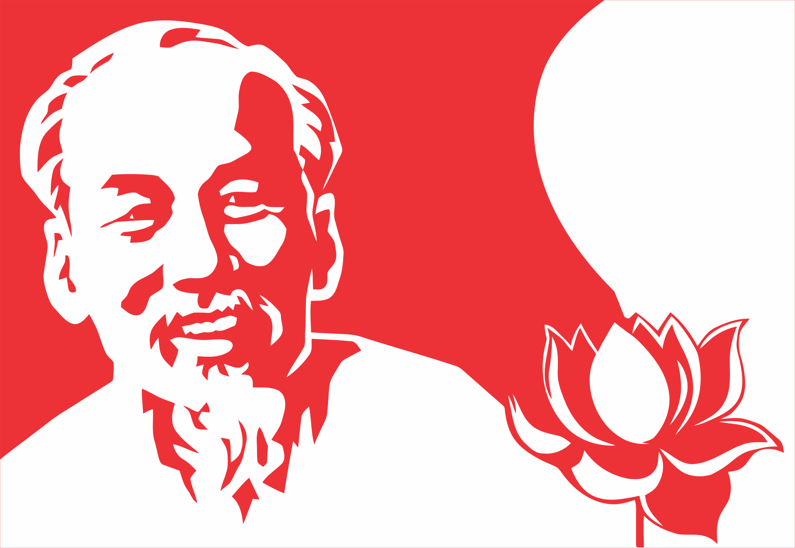
Vẻ đẹp của phong cách Hồ Chí Minh là sự kết hợp hài hò giữa truyền thống văn hóa dân tộc và tinh hoa văn hóa nhân loại, giữa thanh cao và giản dị.
2. Nội dung
Notes:
Giáo án của Hạnh Nguyễn: https://www.facebook.com/HankNguyenn

Slide 42

Trong tình hình hội nhập thế giới như hiện nay, việc học tập phong cách HCM có ý nghĩa thế nào? Lập kế hoạch rèn luyện, học tập cho bản thân
Notes:
Giáo án của Hạnh Nguyễn: https://www.facebook.com/HankNguyenn

Slide 43
Hướng dẫn tự học
01
02
03
04
Ôn lại bài + Vẽ SĐTD
Bằng các tác phẩm văn thơ của Người và viết về Người, hãy làm sáng tỏ lối sống giản dị của Bác
Tìm đọc và kể lại những câu chuyện về lối sống giản dị mà cao đẹp của Bác
Soạn bài “Các phương châm hội thoại”
Notes:
Giáo án của Hạnh Nguyễn: https://www.facebook.com/HankNguyenn

Slide 44



Vấn đề chủ yếu nêu trong văn bản Phong cách Hồ Chí Minh là gì?
A. Tinh thần chiến đấu dũng cảm của Chủ tịch Hồ Chí Minh.
B. Phong cách làm việc và nếp sống của Hồ Chí minh.
C. Tình cảm của người dân VN đối với Chủ tịch Hồ Chí Minh.
D. Trí tuệ tuyệt vời của Chủ tịch Hồ Chí Minh.
Notes:
Giáo án của Hạnh Nguyễn: https://www.facebook.com/HankNguyenn

Slide 45

Ý nào đúng nhất điểm cốt lõi trong phong cách Hồ Chí Minh?
A. Biết kết hợp hài hoà bản sắc văn hoá dân tộc và tinh hoa văn hoá nhân loại.
B. Đời sống vật chất giản dị kết hợp với đời sống tinh thần phong phú.
C. Có sự kế thừa vẻ đẹp trong cách sống của các vị hiền triết xưa
D. Am hiểu nhiều về các dân tộc và nhân dân trên thế giới.
Notes:
Giáo án của Hạnh Nguyễn: https://www.facebook.com/HankNguyenn

Slide 46
Để làm nổi bật lối sống giản dị của Hồ Chí minh, tác giả đã sử dụng phương thức lập luận nào?
A. Chứng minh
B. Giải thích
C. Bình luận
D. Phân tích
Notes:
Giáo án của Hạnh Nguyễn: https://www.facebook.com/HankNguyenn

Slide 47
Trong bài viết, để làm nổi bật vẻ đẹp của phong cách Hồ Chí Minh, tác giả không sử dụng
biện pháp nghệ thuật nào?
Kết hợp giữa kể, bình luận, chứng minh
B. Sử dụng phép nói quá
C. Sử dụng phép nói quá
D. So sánh và sử dụng nhiều từ Hán Việt
Notes:
Giáo án của Hạnh Nguyễn: https://www.facebook.com/HankNguyenn

Slide 48
Trong bài viết, tác giả cho rằng: “Nếp sống giản dị và thanh đạm của Bác Hồ” là “1 quan niệm thẩm mĩ
về cuộc sống”, theo em, cụm từ “quan niệm
thẩm mĩ” là gì?
A. Quan niệm về cuộc sống
B. Quan niệm về nghề nghiệp
C. Quan niệm về đạo đức
D. Quan niệm về cái đẹp
Notes:
Giáo án của Hạnh Nguyễn: https://www.facebook.com/HankNguyenn

Slide 49
Nếu viết: “Trong cuộc đời đầy truân chuyên, vất vả trên hành trình đi tìm đường cứu nước của mình” thì câu văn mắc lỗi gì?
A. Thiếu chủ ngữ
B. Thiếu vi ngữ.
C. Thiếu cả chủ ngữ lẫn vị ngữ.
D. Thiếu trạng ngữ.
Notes:
Giáo án của Hạnh Nguyễn: https://www.facebook.com/HankNguyenn

Slide 50
Hồ Chí Minh đẹp nhất tên Người
www.HNGHIA.Info
Notes:
Giáo án của Hạnh Nguyễn: https://www.facebook.com/HankNguyenn
50

Slide 51
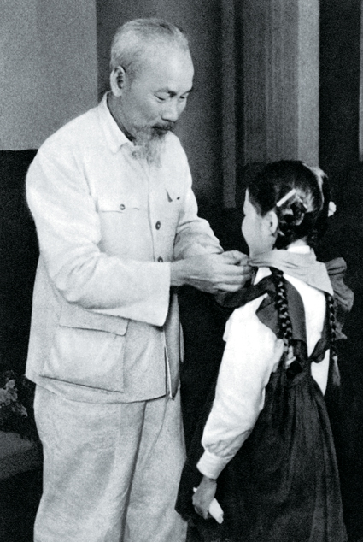
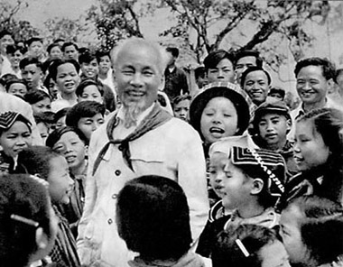
Hồ Chí Minh đẹp nhất tên Người
www.HNGHIA.Info
Notes:
Giáo án của Hạnh Nguyễn: https://www.facebook.com/HankNguyenn
51

Slide 52
www.HNGHIA.Info
Chiến dịch biên giới Thu - Đông 1950
Notes:
Giáo án của Hạnh Nguyễn: https://www.facebook.com/HankNguyenn
52

Slide 53
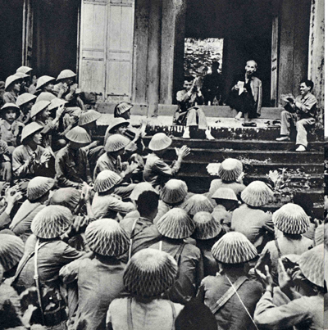
“Các vua Hùng đã có công dựng nước. Bác cháu ta phải cùng nhau giữ lấy nước.”
Bác Hồ thăm đền Hùng
Notes:
Giáo án của Hạnh Nguyễn: https://www.facebook.com/HankNguyenn
53

Slide 54
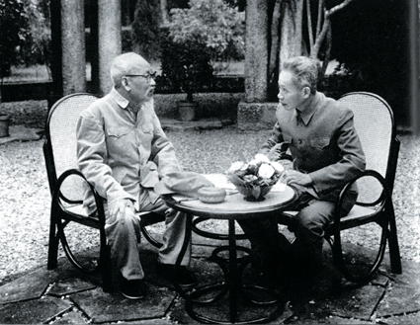
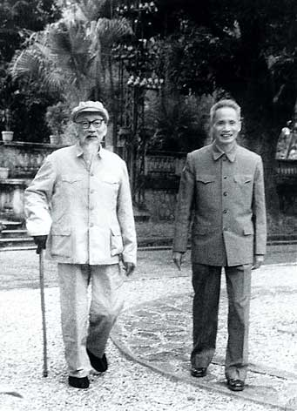
www.HNGHIA.Info
Notes:
Giáo án của Hạnh Nguyễn: https://www.facebook.com/HankNguyenn
54

Slide 55
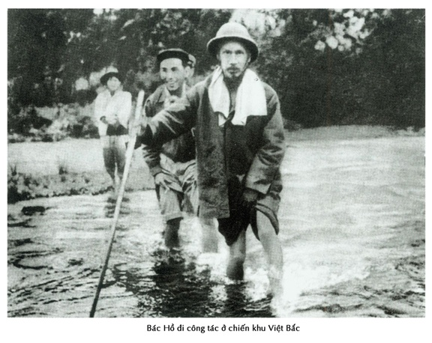
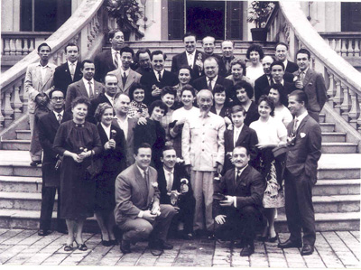
Notes:
Giáo án của Hạnh Nguyễn: https://www.facebook.com/HankNguyenn

Slide 56
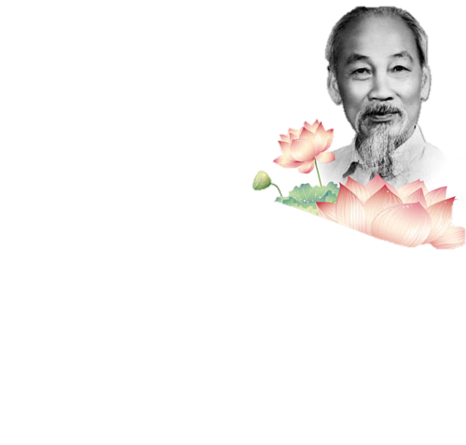

PHONG CÁCH VĂN HÓA
PHONG CÁCH
SINH HOẠT
*Hoàn cảnh hình thành tri thức:
Nắm vững phương tiện ngôn ngữ.
Qua công việc, lao động để học hỏi.
*Ý thức tiếp thu:
Học hỏi, tìm hiểu uyên thâm.
Không tiếp thu thụ động.
Tiếp thu cái đẹp, phê phán cái xấu.
Trên nền tảng dân tộc tiếp thu quốc tế.
→Kết hợp đan xen.
Ngôi nhà
Trang phục
Tư trang
Ăn uống
Cách sống giản dị nhưng vô cùng cao sang
+ Không phải sống khắc khổ.
+ Không phải thần thánh hóa.
+ Trở thành quan niệm thẩm mĩ.
KHÁI QUÁT
TỔNG KẾT
PHONG CÁCH
HỒ CHÍ MINH
Lê Anh Trà
Trích “Phong cách HCM, cái vĩ đại gắn với cái giản dị”.
In “HCM và văn hóa VN” 1990
Đề tài: Ca ngợi lãnh tụ
Chủ đề: Sự hội nhập thế giới và giữ gìn bản sắc.
Nhan đề: Lối sống, cách sinh hoạt, làm việc tạo nên nét riêng của Bác.
Phương thức: TM + NL
- Nội dung: Phong cách HCM là sự giản dị trong lối sống, sinh hoạt để tạo nên một quan niệm thẩm mĩ cao đẹp.
- Nghệ thuật: Ngôn ngữ trong sáng, trang trọng; Kết hợp khéo léo các phương thức biểu đạt; Lối nói so sánh và các biện pháp nghệ thuật đối lập.
Notes:
Giáo án của Hạnh Nguyễn: https://www.facebook.com/HankNguyenn

Slide 57

Thank you !!!
Notes:
Giáo án của Hạnh Nguyễn: https://www.facebook.com/HankNguyenn

Slide 58
Trò chơi ô chữ
Đ
Ồ
N
G
1
G
B
À
O
K
A
K
I
2
I
3
D
Ũ
N
G
C
Ả
Ả
M
4
Ô
N
N
G
K
É
5
D
D
É
P
L
Ố
P
6
N
G
H
Ị
Ị
L
Ự
C
Từ hàng dọc
Khi đọc Tuyên ngôn độc lập năm 1945
Bác Hồ gọi nhân dân là gì?
2. Bộ quần áo Bác vẫn thường mặc trong nhưng
dịp lễ hoặc tiếp khách quốc tế là gì?
3. Em hãy điền từ còn thiếu vào lời dạy sau
của Bác: “Khiêm tốn, thật thà,...”
5. Tên đôi dép Bác thường đi được nhân dân
ta gọi như thế nào?
4. Tên đồng bào dân tộc vẫn dùng để gọi Bác
khi ở chiến khu Việt Bắc?
6. Phẩm chất nào đã góp phần quan trọng giúp Bác Hồ
luôn vượt qua gian khổ trong sự nghiệp cách mạng?
Notes:
Giáo án của Hạnh Nguyễn: https://www.facebook.com/HankNguyenn

Slide 59


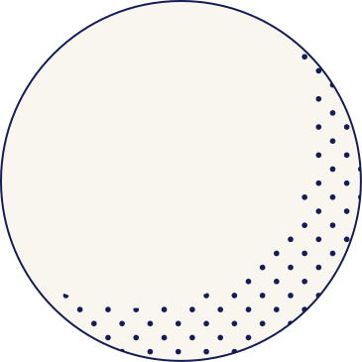





NỘI QUY DÀNH CHO HỌC SINH
Để quá trình dạy và học trực tuyến đạt kết quả tốt, học sinh cần tuân thủ những nội quy sau:
CHUẨN BỊ ĐỒ DÙNG
CHUYÊN CẦN, ĐÚNG GIỜ
SỬ DỤNG PHƯƠNG TIỆN
Chuẩn bị đầy đủ đồ dùng, phương tiện hỗ trợ, đảm bảo kết nối sẵn sàng trước buổi học.
Tham gia đầy đủ các buổi học, luôn vào sớm 5 phút trước khi buổi học bắt đầu.
Luôn bật camera, micro chỉ được bật theo yêu cầu, xin phép trước khi đặt câu hỏi, trả lời.
TẬP TRUNG, LỊCH SỰ
NGHIÊM TÚC, TRÁCH NHIỆM
ỨNG XỬ LỊCH SỰ
Ngồi học nghiêm túc, ghi chép đầy đủ, trang phục lịch sự, không làm việc riêng.
Thực hiện nghiêm túc yêu cầu trong kiểm tra, đánh giá, tương tác hiệu quả trong buổi học.
Không đăng tải thông tin thiếu lành mạnh, ứng xử tôn trọng với giáo viên và bạn học.

